Slide 1
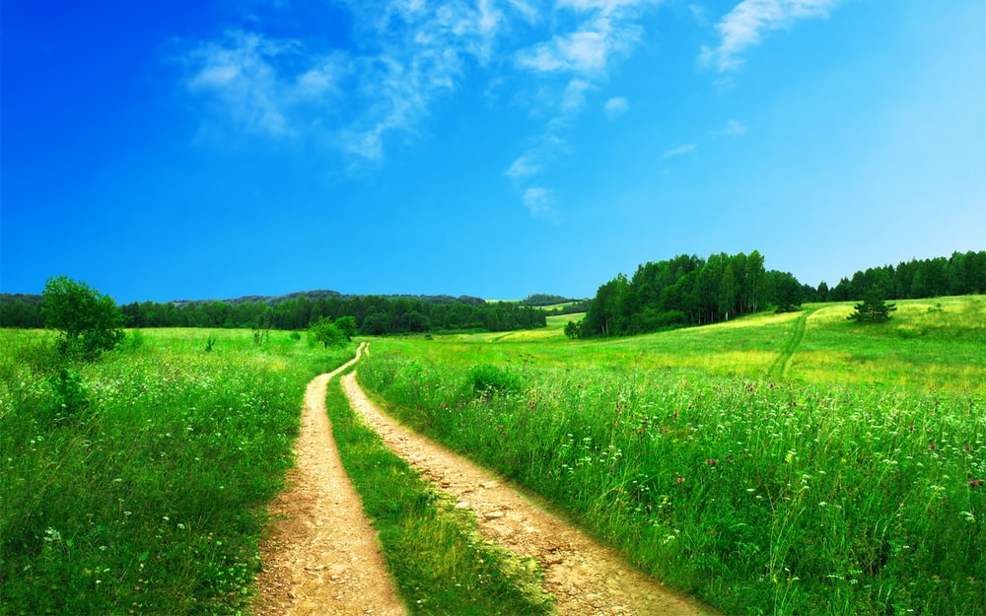

Slide 2
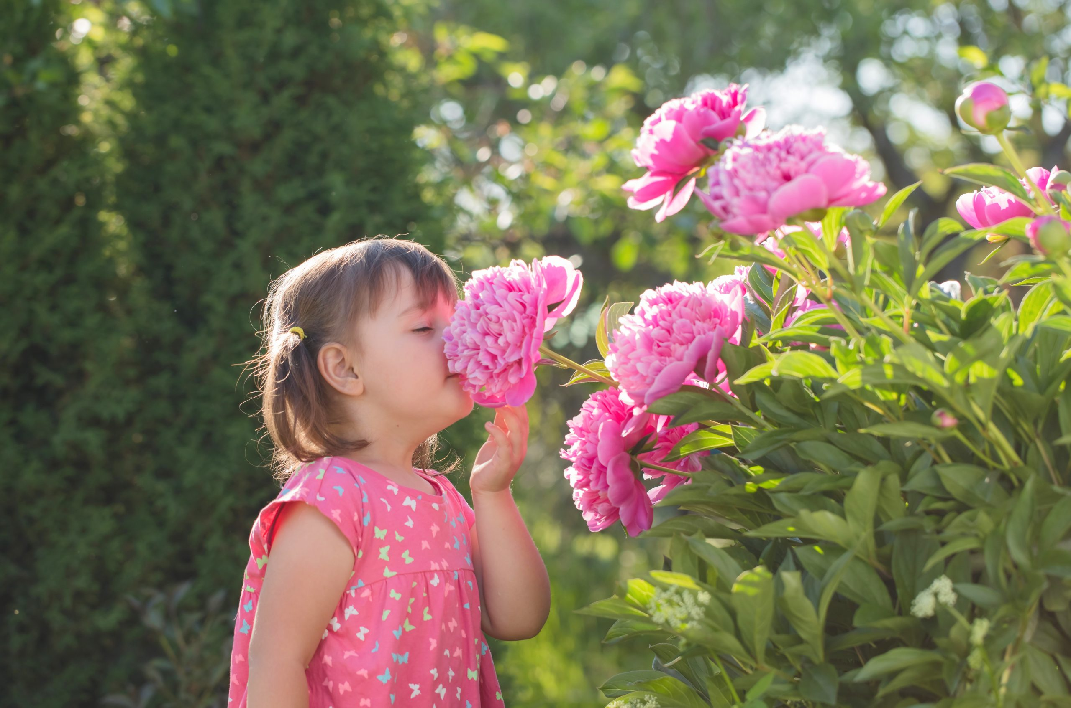
শুভেচ্ছা
তোমরা সবাই কেমন আছ?

Slide 3
শিক্ষক পরিচিতি
সাধনা রানী সূত্রধর
প্রধান শিক্ষক
মাকালকান্দি সরকারি প্রাথমিক বিদ্যালয়
বানিয়াচং,হবিগঞ্জ।

Slide 4
পাঠ পরিচিতি
পাঠের নামঃ বাংলাদেশের ক্ষুদ্র নৃগোষ্ঠী
পাঠ্যাংশঃ মণিপুরী নৃ-গোষ্ঠীর লোকেরা ……………আনন্দ করেন।
শ্রেণিঃ চতুর্থ
বিষয়ঃ বাংলাদেশ ও বিশ্বপরিচয়
তারিখঃ ২২ /০4/২০২১

Slide 5
শিখনফল
2.3.১ বাংলাদেশের বিভিন্ন ক্ষুদ্র জাতিসত্তার নাম জানবে ।
2.3.২ চাকমা , মারমা, সাঁওতাল ও মণিপুরীদের সংস্কৃতি ( পোশাক, খাদ্য ও উৎসব ইত্যাদি বর্ণনা করতে পারবে ।

Slide 6
নিরাপদ পরিবেশ সৃষ্টি
আজ আমরা একটি গল্প শুনব । কি সবাই রাজী তো?

Slide 7
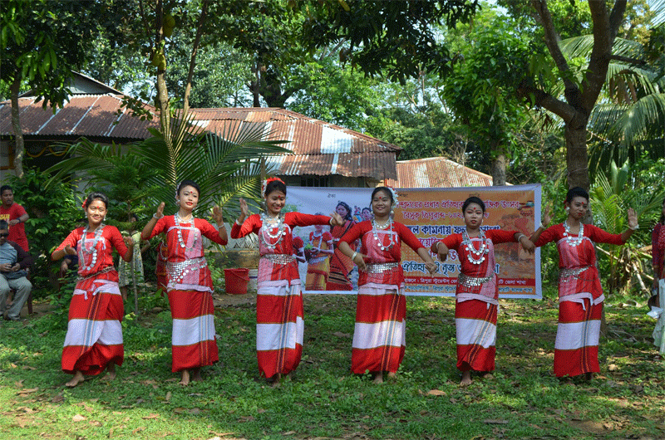
পূর্বজ্ঞান যাচাই
ছবিতে এরা কি করছে বলতো ? তোমরা কি তাদের চেনো ?
হ্যাঁ, এরা নাচ ও গান করছেন । তারা নৃগোষ্ঠীর জনগণ।

Slide 8
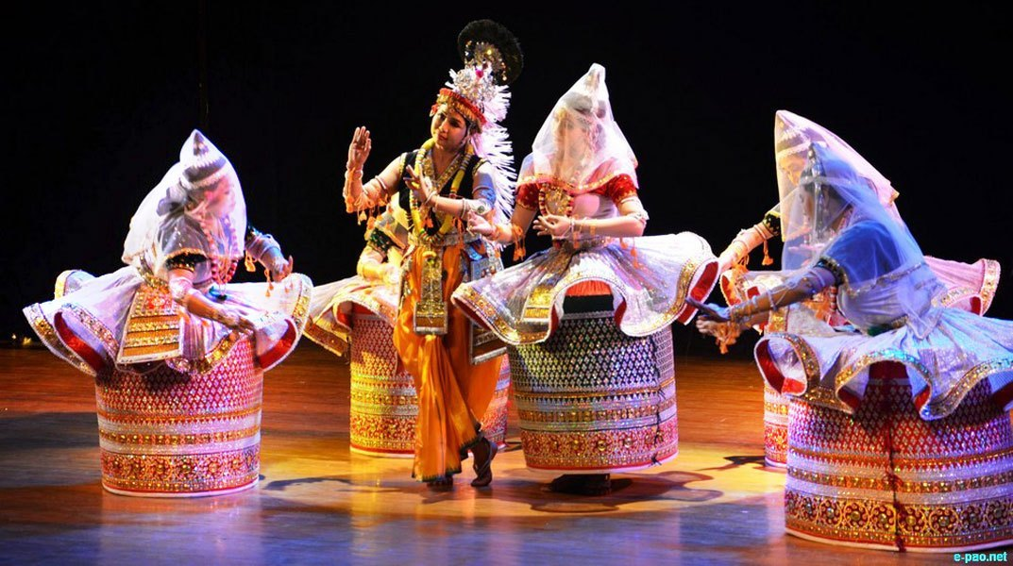
পাঠ ঘোষণা
আজ আমরা মণিপুরী জনগোষ্ঠী সম্পর্কে জানবো ।

Slide 9
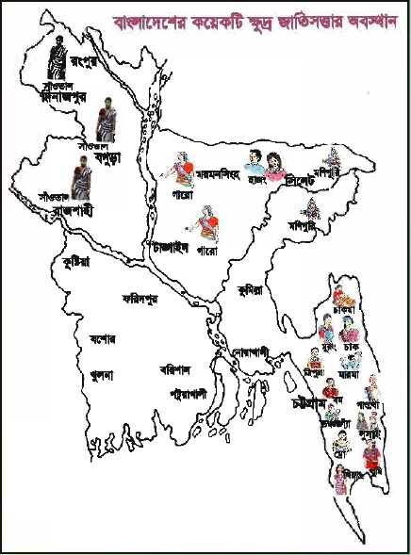
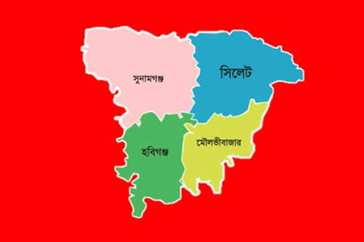
মণিপুরী নৃ-গোষ্ঠীর লোকেরা সিলেট , মৌলভীবাজার ও হবিগঞ্জে বসবাস করেন ।
মৌলভীবাজার জেলারকমলগঞ্জে অধিকাংশ মণিপুরী বসবাস করেন ।

Slide 10
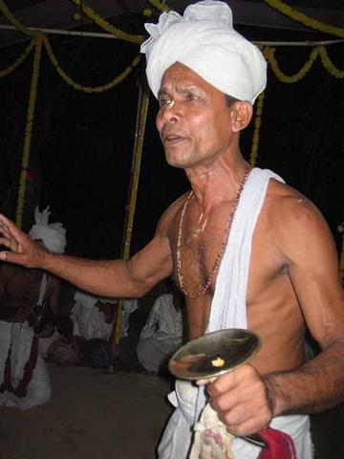
বিষ্ণুপ্রিয়া
মৈ তৈ
এই নৃ-গোষ্ঠীর অনেকেই ভারতের আসাম ও মণিপুর রাজ্যে বাস করেন । মণিপুরিরা দুইটি ভাষাগোষ্ঠীতে বিভক্তঃ বিষ্ণুপ্রিয়া মণিপুরি ও মৈ তৈ মণিপুরি

Slide 11
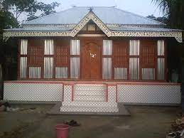
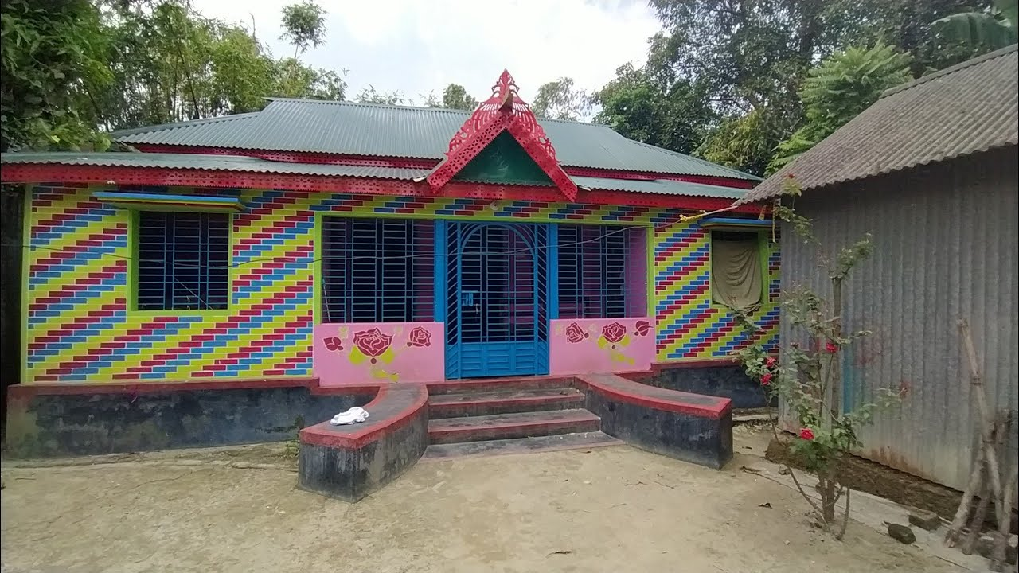
মণিপুরিদের বাড়িঘর বাঁশ , ইট ও টিনের তৈরি ।

Slide 12
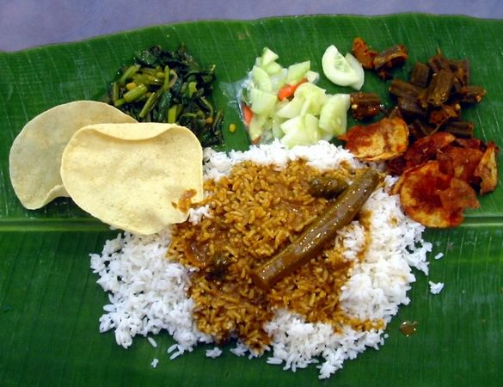
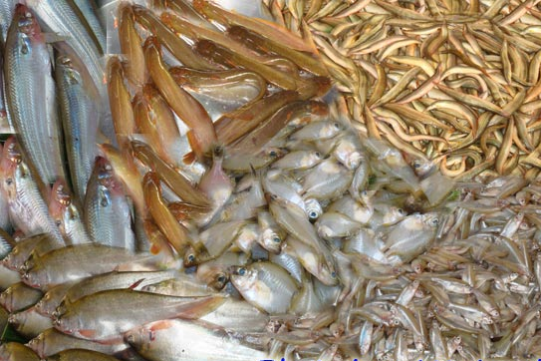
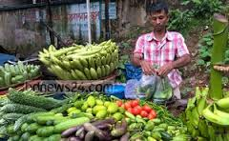
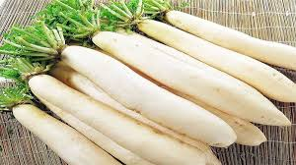
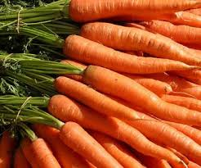
তারা ভাত, মাছ অ নানা ধরনের সবজি খান। মাংস সামাজিক ভাবে নিষিদ্ধ ।

Slide 13
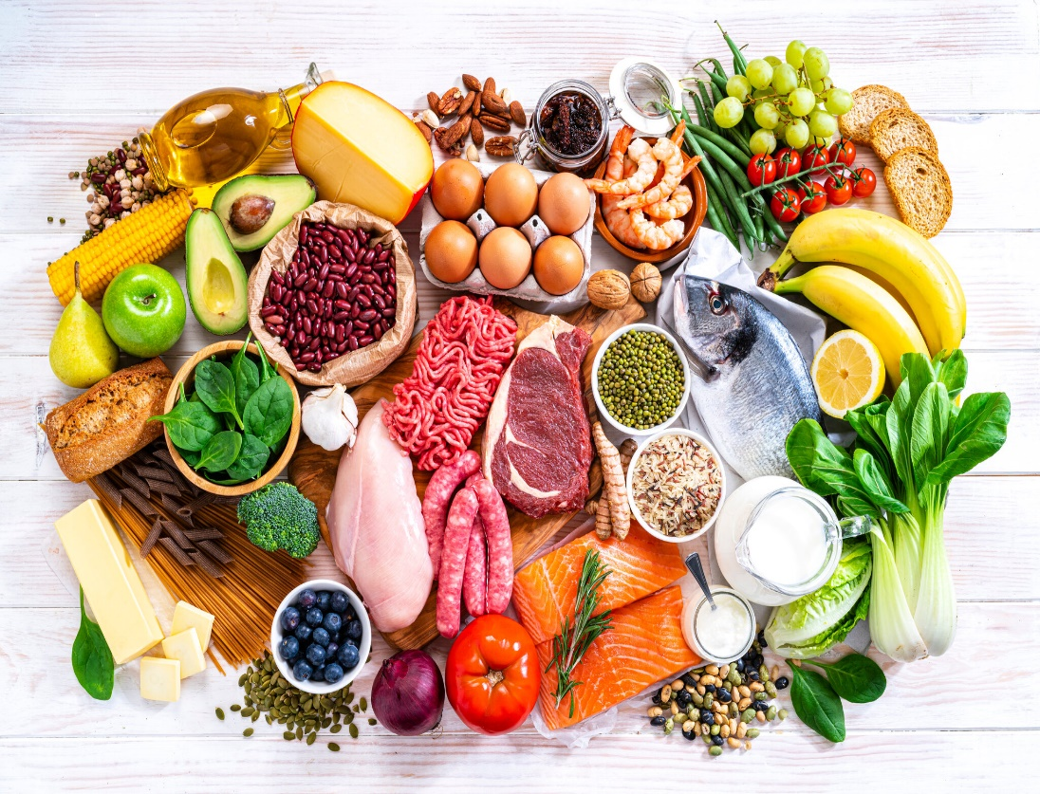
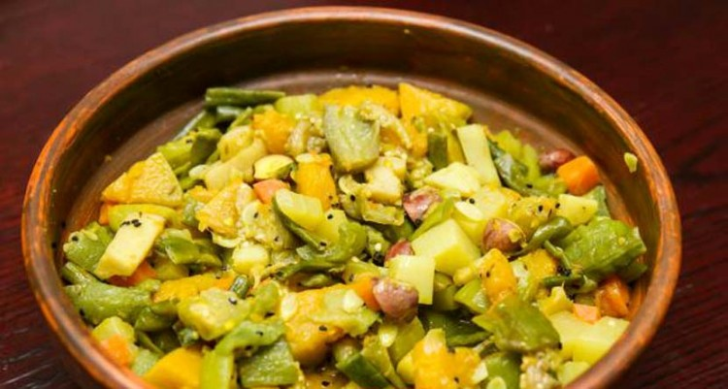
তাদের একটি প্রিয় খবারের নাম সিঞ্জেদা যা নানা ধরনের শাক সবজি দিয়ে তৈরি ।

Slide 14
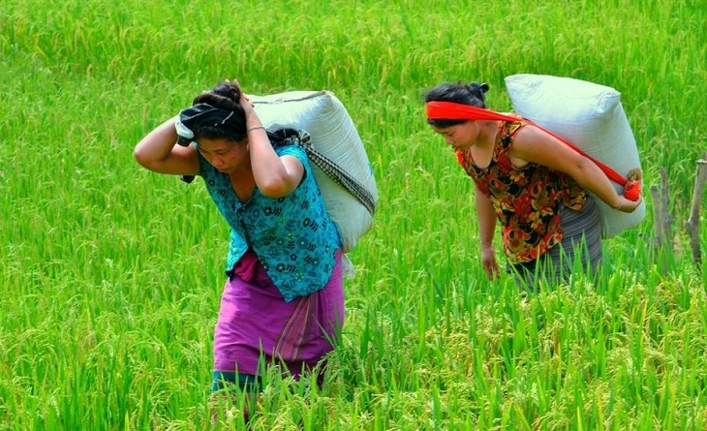
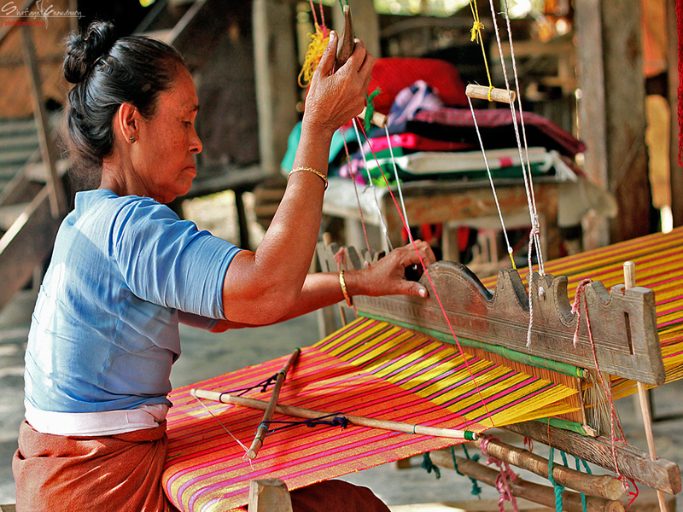
মণিপুরীরা মূলত কৃষিজীবী ও তাঁতি।

Slide 15
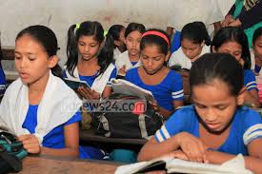
নিরব পাঠ
এবার ১৬নং পৃষ্ঠার আজকের পাঠের অংশটুকু তোমরা সবাই নিরবে পড়।

Slide 16
দলীয় কাজ

Slide 17
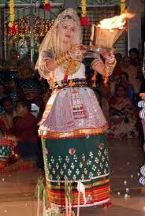
দলীয় কাজ
মেঘনা দল
মণিপুরিরা বাঙ্গলাদেশের কোথায় বাস করেন?
সিলেট, মৌলভী বাজার ও হবিগঞ্জে বাস করেন।

Slide 18
দলীয় কাজ
যমুনা দল
মণিপুরিরা কয়টি ভাষাগোষ্ঠীতে বিভক্ত?
মণিপুরিরা দুইটি ভাষাগোষ্ঠীতে বিভক্ত।
১) বিষ্ণুপ্রিয়া মণিপুরি ও ২) মৈ তৈ মণিপুরি

Slide 19
দলীয় কাজ
সুরমা দল
মণিপুরিদের প্রিয় খাবারের নাম কি এবং এটি কি দিয়ে তৈরি ?
তাদের প্রিয় খবারের নাম সিঞ্জেদা । এটি নানা ধরনের শাক সবজি দিয়ে তৈরি ।

Slide 20
একক কাজ
সংক্ষেপে উত্তর দাও
১) মণিপুরিরা কি কি কাজ করেন ?
২) মণিপুরিদের কোন খাবার নিষিদ্ধ?

Slide 21
মূল্যায়ন
লিখিত
ভারতের কোথায় মণিপুরিরা বাস করেন?
২.মণিপুরিদের বাড়িঘর কি দিয়ে তৈরি ?

Slide 22
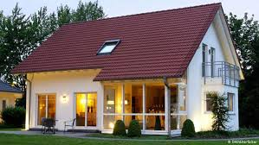
বাড়ির কাজ
মণিপুরিদের জীব অনধারা সম্পর্কে ৪টি বাক্য লিখ।

Slide 23
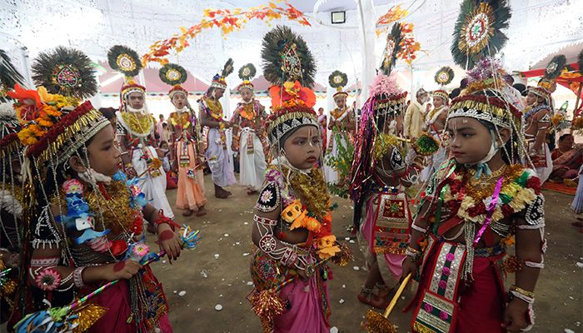
ধন্যবাদ
ভাল থাক । আগামীকাল আবার দেখা হবে।

